Slide 1








Slide 2


VƯỢT CHƯỚNG NGẠI VẬT

Slide 3





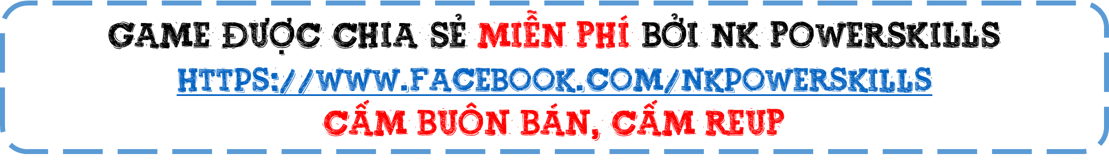

Slide 4


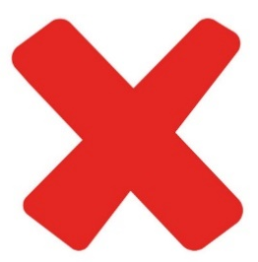


Kết quả của phép tính: 381 : 3 =
127
125
126
128

Slide 5



Kết quả của phép tính: 554 : 4 =
138 dư 1
138 dư 2
136
138

Slide 6

Kết quả của phép tính: 312 : 3 =
105
104
106
114

Slide 7

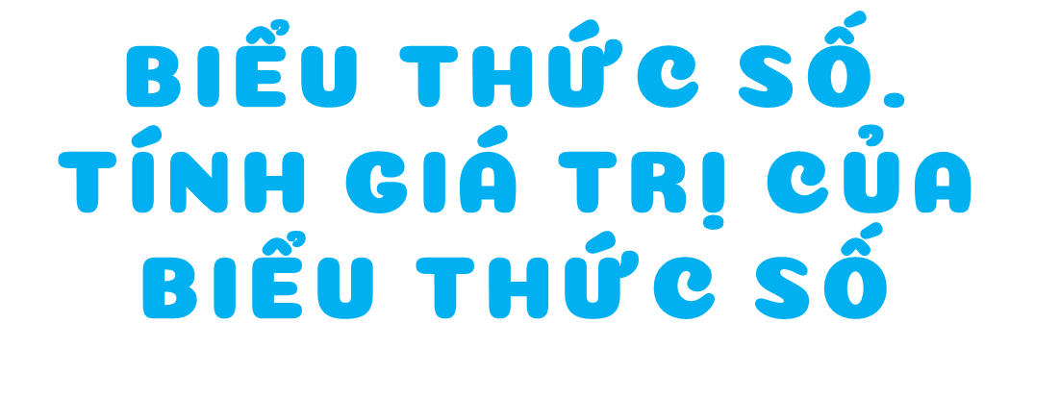

Slide 8


Slide 9


Slide 10
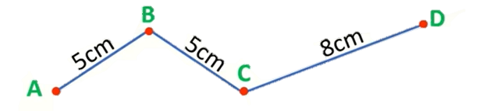
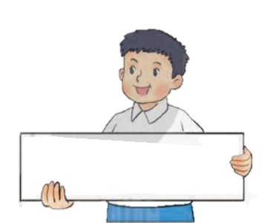
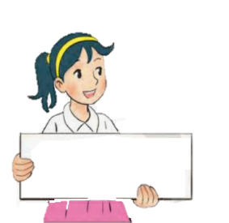
Làm quen với biểu thức
a) Ví dụ về biểu thức
Để tính được độ dài đường gấp khúc ABCD, ta tính: 5 + 5 +8 hoặc 5 x 2 + 8
Để tính được độ dài đường gấp khúc ABC, ta tính: 5 + 5 hoặc 5 x 2
5 + 5 + 8 hoặc 5 x 2 + 8
5 +5 hoặc 5 x 2

Slide 11
5 + 5
8 : 2
5 x 2 + 8
24 – 7
5 + 5
3- 2
Là các biểu thức

Slide 12
b) Giá trị của biểu thức
Cho biểu thức: 35 + 8 - 10
Tính: 35 + 8 – 10 = 43 - 10
= 33
Giá trị biểu thức 35 + 8 – 10 là 33

Slide 13


Slide 14


Slide 15

Tính giá trị của biểu thức (theo mẫu)
Mẫu: 45 – 15 + 10 = 30 + 10
= 40
a) 27 – 7 + 30
b) 60 + 50 – 20
c) 9 x 4

Slide 16
a) 27 – 7 + 30 = 20 + 30
b) 60 + 50 – 20 = 110 - 20
= 50
= 90
c) 9 x 4 = 36

Slide 17
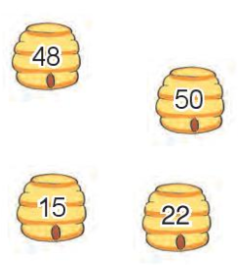
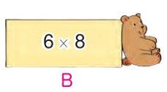
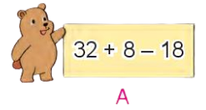
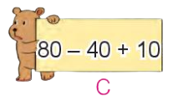
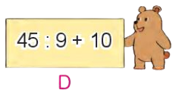
2
Chọn số là giá trị của mỗi biểu thức:
= 48
= 22
= 15
= 50
Notes:
Bấm kích chuột ra màn hình rồi bấm số đó để cá đến. Ví dụ bấm 712

Slide 18


Slide 19



Luật chơi
Quan sát câu hỏi và trả lời
Trả lời đúng được 1 bông hoa điểm cộng.

Slide 20





Nêu thứ tự thực hiện các phép tính trong biểu thức chỉ có các phép tính cộng, trừ.
Trong biểu thức chỉ có các phép tính cộng, trừ thì ta thực hiện tính từ trái sang phải.
+1

Slide 21
Nêu thứ tự thực hiện các phép tính trong biểu thức chỉ có các phép tính nhân, chia.
Trong biểu thức chỉ có các phép tính nhân, chia thì ta thực hiện tính từ trái sang phải.
+1

Slide 22


